Slide 1
操作系统
Operating System
任课教师：周广禄
办公地点：研究院北楼523
联系方式：zglshr@163.com

Slide 2
弱弱的问：什么是操作系统?

Slide 3


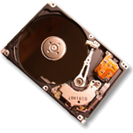
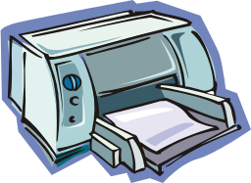

先给大家看幅图 这是什么?
CPU-内存总线
图形控制器
总线控制器
PCI总线
IDE控制器
扩展总线接口
扩展总线
并行口

Slide 4
是计算机
对就是计算机，是我们专业吃饭的家伙
  用一句话说一说计算机专业要干什么?
用计算机帮助人们解决一些实际问题
  计算机有了那就解决个问题吧：屏幕上输出“hello!”
mov
0x68, 777
写入777显存地址
CPU-内存总线
图形控制器
总线控制器
PCI总线

Slide 5

是计算机，更确切的说是计算机硬件
这个东西是计算机硬件，有人戏称为裸机
  看来需要给计算机硬件穿上衣服啊！
应用软件
Word，Matlab…
操作系统
Windows，Linux…
计算机硬件
CPU、内存、显存…
  在穿上了衣服的计算机上再次：屏幕上输出“hello!”
printf(“hello!”)

Slide 6
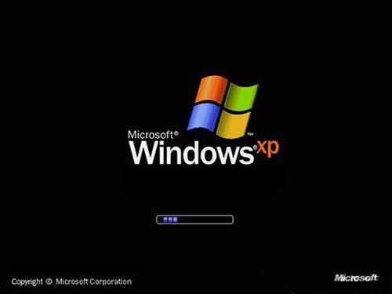
从打开电源开始…
这神秘的黑色背后发生着什么?…
不要总等着别人告诉你答案，尽量自己去寻找…
  从知识和常识出发进行思索…
  打开电源→计算机要开始工作了
  计算机怎么工作? 这是我们最最基本，也最最重要的常识…

Slide 7
打开电源…

Slide 8
可以打开电源了…
计算模型⇒我们要关注指针IP及其指向的内容
  计算机刚打开电源时，IP=?
和保护模式对应，实模式的寻址CS:IP(CS左移4位+IP)，和保护模式不一样!
  由硬件设计者决定!
看看x86 PC
x86 PC刚开机时CPU处于实模式
开机时，CS=0xFFFF; IP=0x0000
寻址0xFFFF0(ROM BIOS映射区)
检查RAM，键盘，显示器，软硬磁盘
将磁盘0磁道0扇区读入0x7c00处
设置cs=0x07c0，ip=0x0000
0xFFFFFFFF
ROM BIOS
0x100000
ROM BIOS映射区
0xF0000
0x00000000

Slide 9
0x7c00处存放的代码
就是从磁盘引导扇区读入的那512个字节
  引导扇区就是启动设备的第一个扇区
  启动设备信息被设置在CMOS中…
CMOS: 互补金属氧化物半导体(64B-128B)。用来存储实时钟和硬件配置信息。
开机时按住del键可进入启动设备设置界面，可以设置为光盘启动!
  因此，硬盘的第一个扇区上存放着开机后执行的第一段我们可以控制的程序。
  操作系统的故事从这里开始…

Slide 10
引导扇区代码: bootsect.s
  .globl begtext,begdata,begbss,endtext,enddata,endbss
  .text //文本段
  begtext:
  .data //数据段
  begdata:
  .bss //未初始化数据段
  begbss:
  .text
  entry start //关键字entry告诉链接器“程序入口”
  start:
  mov ax, #BOOTSEG mov ds, ax
  mov ax, #INITSEG mov es, ax
  mov cx, #256
  sub si, si sub di,di
  rep movw
  jmpi go, INITSEG
.text等是伪操作符，告诉编译器产生文本段，.text用于标识文本段的开始位置。
此处的.text、.data、.bss表明这3个段重叠，不分段!
此条语句就是0x7c00处存放的语句!
  BOOTSEG = 0x07c0
  INITSEG = 0x9000
  SETUPSEG = 0x9020
将0x07c0:0x0000处的256个字移动到0x9000:0x0000处

Slide 11
闭上眼睛想一想，操作系统让开机发生了什么?

Slide 12
1.什么是操作系统?
应用软件
是计算机硬件和应用之间的一层软件
操作系统
计算机硬件
  方便我们使用硬件，如使用显存…
  高效的使用硬件，如开多个终端(窗口)
操作系统（OS）定义：是管理计算机系统资源、控制程序执行、改善人机界面和为应用软件提供支持的一种系统软件。
再次思考printf(“hello!”)?

Slide 13
认识操作系统－从程序执行看
  操作系统是其它所有用户程序运行的基础
该程序的执行过程简述如下:
#include<stdio.h>
main()
{
printf(“ Hello world\n”)
}
操作系统检查字符串的位置是否正确
操作系统找到字符串被送往的设备
操作系统将字符串送往输出设备窗口系统确定这是一个合法的操作，然后将字符串转换成像素
窗口系统将像素写入存储映像区
视频硬件将像素表示转换成一组模拟信号控制显示器（重画屏幕）
显示器发射电子束。你在屏幕上看到Hello world。
用户告诉操作系统执行test程序
操作系统通过文件名找到该程序
检查其类型,检查程序首部，找出代码和数据存放的地址
文件系统找到第一个磁盘块
操作系统建立程序的执行环境
操作系统把程序从磁盘装入内存，并跳到程序开始处执行
Notes:
从这个简单的例子可以看出，任何一个程序的运行只有借助于操作系统才能得以顺利完成，因此，从本质上说，操作系统是应用程序运行的基础设施。

Slide 14
2.操作系统的作用
2.1 OS作为用户与计算机硬件系统之间的接口
OS是一个系统软件，因而这种接口是软件接口。

Slide 15
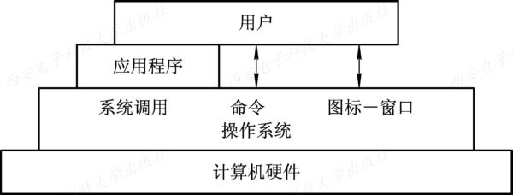
图1-1 OS作为接口的示意图

Slide 16
用户可以通过以下三种方式使用计算机：
(1) 命令方式。这是指由OS提供了一组联机命令(语言)， 用户可通过键盘输入有关命令，来直接操纵计算机系统。
(2) 系统调用方式。OS提供了一组系统调用，用户可在自己的应用程序中通过相应的系统调用，来操纵计算机(远程网络控制)。
(3) 图形、窗口方式。用户通过屏幕上的窗口和图标来操纵计算机系统和运行自己的程序。

Slide 17
2.2 OS作为计算机系统资源的管理者
OS的主要功能为：
处理机管理： 用于分配和控制处理机；
存储器管理：主要负责内存的分配与回收；
I/O设备管理：负责I/O设备的分配与操纵；
文件管理：负责文件的存取、共享和保护。可见，OS确是计算机系统资源的管理者。

Slide 18
2.3 OS实现了对计算机资源的抽象
对于一台裸机，功能再强，也难于使用。如果在裸机上覆盖上一层I/O设备管理软件，用户便可利用它所提供的I/O命令，来进行数据输入和打印输出。此时用户所看到的机器，将是一台比裸机功能更强、使用更方便的机器。
通常把覆盖了软件的机器称为扩充机器或虚机器。

Slide 19
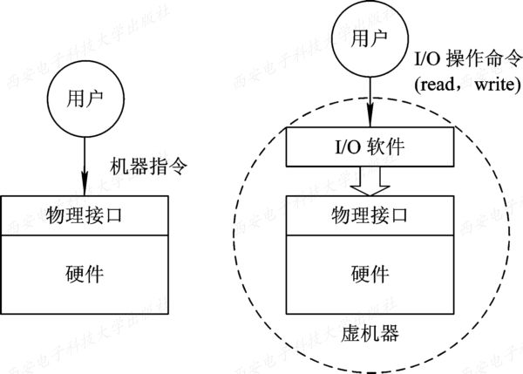
图1-2 I/O软件隐藏了I/O操作实现的细节

Slide 20
3.操作系统的基本特性
并发
共享
虚拟
异步性

Slide 21
3.1 并发(Concurrence)
1）并行性是指两个或多个事件在同一时刻发生；倘若在计算机系统中有多个处理机，处理多个可并发执行的程序，这样，多个程序便可同时执行
2）并发性##是指两个或多个事件在同一时间间隔内发生。 在多道程序环境下，并发性是指在一段时间内，宏观上有多个程序在同时运行，但在单处理机系统中，每一时刻却仅能有一道程序执行，故微观上这些程序只能是分时地交替执行。

Slide 22
3.2 共享(Sharing)
1）共享的概念：指系统中的资源，可供内存中多个并发执行的进程(线程)共同使用。
2）进程对资源共享的方式目前主要有以下两种:
互斥共享、同时共享
A、互斥共享：当某一进程访问完并释放该资源后，才允许另一进程进行访问。这种资源称为临界资源或独占资源,如
打印机；
B、同时共享：允许在一段时间内由多个进程同时访问，如
磁盘设备。
并发和共享是操作系统两个最基本的特征。

Slide 23
3.3虚拟(Virtual)
操作系统中的所谓“虚拟”，是指通过某种技术把一个物理实体变为若干个逻辑上的对应物。物理实体(前者)是实的， 即实际存在的；而后者是虚的，是用户感觉上的东西。
在OS中利用了多种虚拟技术，分别用来实现虚拟处理机、虚拟内存(设置：我的电脑、属性、高级、性能选项)、 虚拟外部设备(虚拟光驱、盘符D：等)和虚拟信道等。

Slide 24
OS中采用的2种虚拟技术为：
时分复用技术
空分复用技术

Slide 25
1）时分复用技术
—利用该技术可以实现虚拟处理机、虚拟设备等，以提高资源利用率。
虚拟处理机：是通过多道程序设计技术，让多道程序并发执行的方法，来分时使用一台处理机的。
虚拟设备技术：将一台物理I/O设备虚拟为多台逻辑上的I/O设备。 如虚拟打印机。

Slide 26
2）空分复用技术
—利用该技术可以实现虚拟磁盘技术、虚拟存储器技术等，以提高存储空间利用率。
虚拟磁盘技术：一个硬盘划分为1、2、3、4四个卷，分别安装在C、D、E、F四个逻辑驱动器上，成为四个虚拟磁盘。
虚拟存储器技术：一个100M的程序可以运行在20M的内存空间。

Slide 27
多道程序设计：
现代操作系统一般都采用多道程序设计技术，其基本思想是在主存中同时存放多个用户的作业，使之同时处于运行状态而共享系统资源。
多道程序设计——多个程序同时进入主存并发执行。

Slide 28
3.4 异步性(Asynchronism)
在多道程序环境下，允许多个进程并发执行， 但由于竞争资源等因素的限制，使进程的执行不是“一气呵成，而是以“走走停停”的方式运行；
多道程序环境下程序的执行，是以异步方式进行的；每个程序在何时执行，多个程序间的执行顺序以及完成每道程序所需的时间都是不确定和不可预知的。进程是以人们不可预知的速度向前推进，此即进程的异步性。

Slide 29
4. OS结构设计
4.1. 传统操作系统的结构
第一代：无结构OS；
第二代：模块化结构OS；
分层式操作系统；

Slide 30
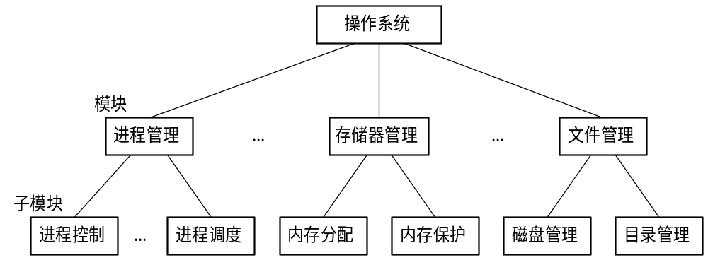
4.1 传统操作系统的结构_模块化结构OS
模块之间直接调用函数，除了函数调用的开销外，没有额外开销。
庞大的操作系统有数以千计的函数
复杂的调用关系势必导致操作系统维护的困难

Slide 31

讲究效率的单模块操作系统
进程管理
内存管理
设备管理
文件管理
模块之间可以互相调用的单模块结构
<
>

Slide 32
4.2 微内核(Micro Kelnel)结构的OS
现代结构的OS：微内核(Micro Kelnel)结构的OS；
Windows2000/XP/Win 7/Win8 操作系统，也采用了微内核结构。
win7 64位4G常驻内存1.5G

Slide 33
微内核技术的引入
所谓微内核技术，是指精心设计的、能实现现代OS核心功能的小型内核，它与一般的OS(程序)不同， 它更小更精炼，它不仅运行在核心态，而且开机后常驻内存。
微内核并非是一个完整的OS， 而只是为构建通用OS提供一个重要基础。在微内核OS结构中，通常都采用了客户/服务器模式。

Slide 34
追求简洁的微内核操作系统
客户进程
进程服务器
内存服务器
…
文件服务器
微内核
优、缺点
内核与各个服务器之间通过通信机制进行交互，这使得微内核结构的效率大打折扣。
核发出请求，服务器做出应答
为各个服务器模块的相对独立性，使得其维护相对容易

Slide 35
2） 客户/服务器模式
客户/服务器(Client/Server)模式可简称为C/S模式。
1．客户/服务器模式的组成
客户/服务器系统主要由客户机、服务器和网络系统三个部分组成。
(1) 客户机：平时处理本地业务，也可发送一个消息给服务器，以请求某项服务。
(2) 服务器：通常是一台规模较大的机器，在其上驻留有网络文件系统或数据库系统等，为用户提供多种服务。

Slide 36
浏览器/服务器模式
浏览器/服务器(Browser/Server)模式可简称为B/S模式。

Slide 37
3） 面向对象的程序设计技术
20世纪80年代初提出并很快流行起来的。该技术是基于“抽象”和“隐蔽”原则来控制大型软件的复杂度的。
如果在OS中的各类实体如进程、线程、消息、存储器和文件等，都使用了对象这一概念，相应地，便有了进程对象、线程对象、存储器对象和文件对象等。
操作系统是一个极其复杂的大型软件系统，面向对象技术被广泛应用于现代操作系统的设计中。

Slide 38
4) 微内核的基本功能
微内核所提供的功能，通常都是一些最基本的功能，如：
(1) 进程(线程)管理。
(2) 低级存储器管理。
(3) 中断和陷入处理。
将OS中最基本的部分放入内核中，而把OS的绝大部分功能放在微内核外面的一组服务器（进程）中实现。

Slide 39
5）微内核操作系统存在的问题
微内核OS的运行效率有所降低。
会引起更多的上下文切换。例如某个服务器自身尚无能力完成客户请求，而需其它服务器帮助时，如图1-11中所示，其中的文件服务器还需要磁盘服务器的帮助，这时就需要进行八次上下文的切换。

Slide 40
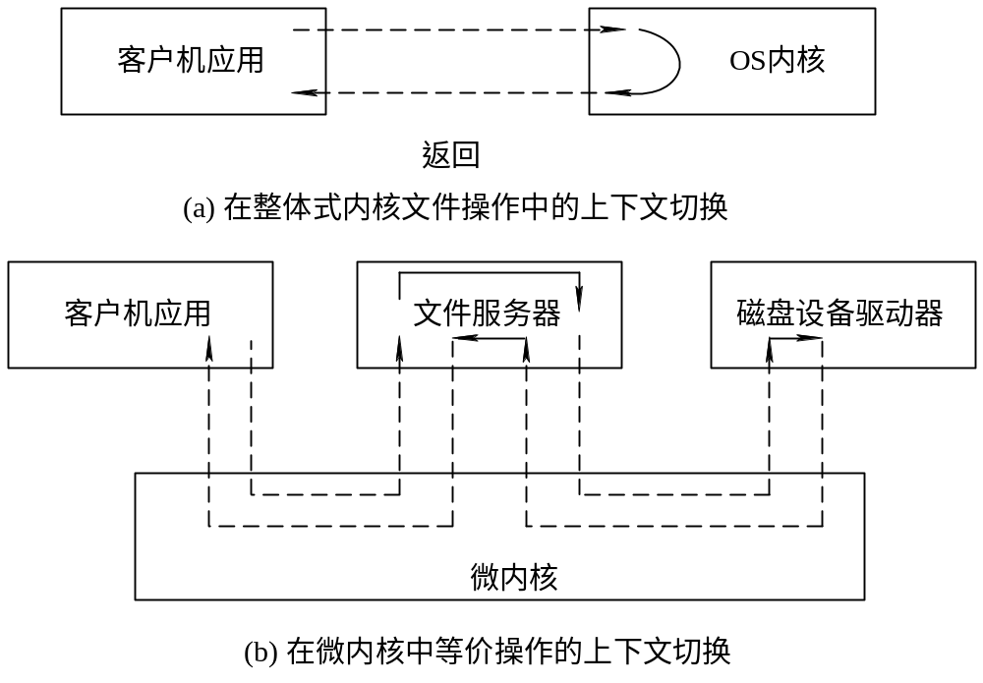
图1-11 在传统OS和微内核OS中的上下文切换

Slide 41
时至今天，我们该当如何?

Slide 42

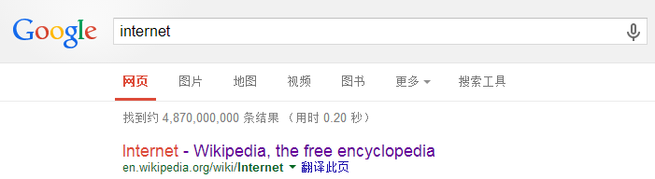
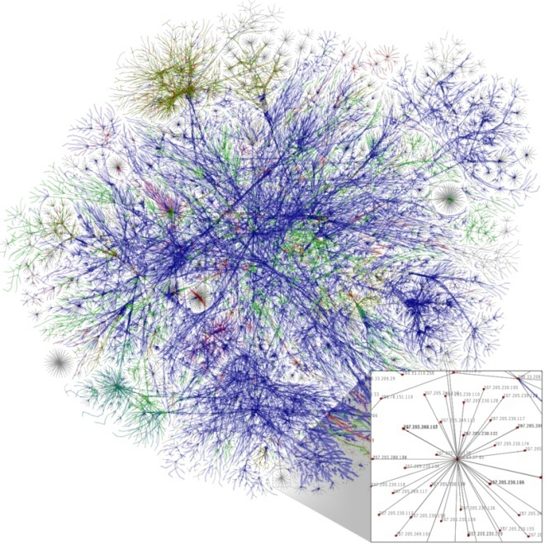
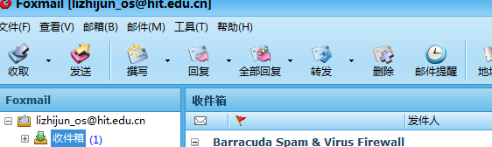
今天的时代：Internet
互联网(Internet)也是这个世界中最为神奇的事情之一，她让数以亿计的设备互联在一起
  可以搜索任何东西，可以和任何人说话，可以评论任何事…

Slide 43
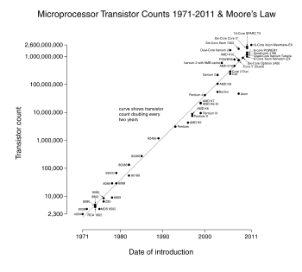
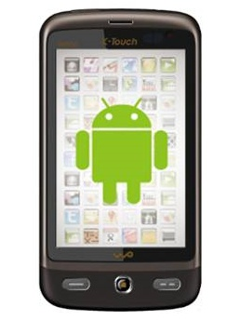
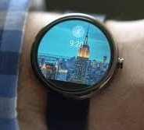
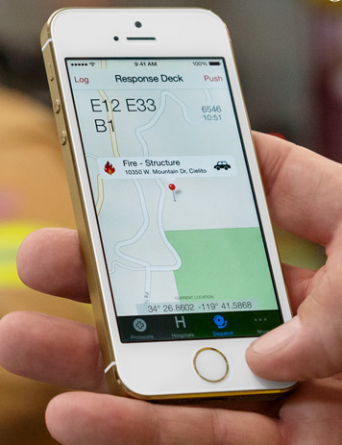
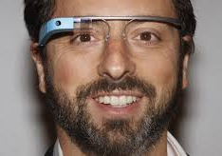

今天的时代：Mobile
计算机微型化是一个早就被预见的趋势…
  Gordon Moore(Intel的创始人之一)：同样大小的集成电路上晶体管数量每两年会翻一倍
  小设备的典型代表就是智能手机： 2018全球移动设备用户数突破15亿，2017用户仅11亿。
  iOS底层是Unix；Android底层是Linux

Slide 44
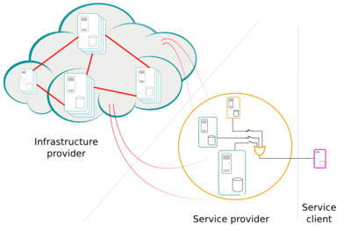
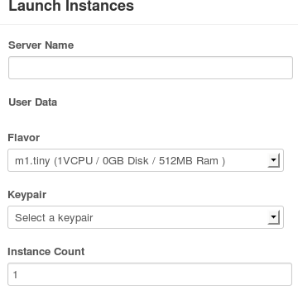
今天的时代：Cloud
云计算：the delivery of computing as a service rather than a product
  一个公司在云里租机器开发服务，如地图服务，然后将服务再放回云里；另一个公司可以租用服务开发新服务，如旅游推荐；客户用iPhone、3G获得服务，如旅游
  Openstack云计算平台：从物理机上割出CPU、内存、磁盘来制造虚机；可以安装Windows、Linux；可以迁移
  历史的巧合：Openstack底层是Linux，开发方式是公开社区
Horizon

Slide 45
Linux, Windows, Android, Openstack…
前车之鉴，后事之师：历史真正让人明智…
  多进程执行并带动其他设备的基本结构从没变过：OS/360→Unix→Linux→Android→Openstack...
  文件、图标、手势…方便用户使用计算机的主旨也没变过：DOS→Windows; Mac OS→iOS
  动手做出想法远甚于理解操作系统概念：Unix，Linux，FAT，DOS，Openstack…
  计算机人才应该把握机会、参与系统开发，尤其是在今天的普适计算时代：Linux，Openstack…

